Slide 1
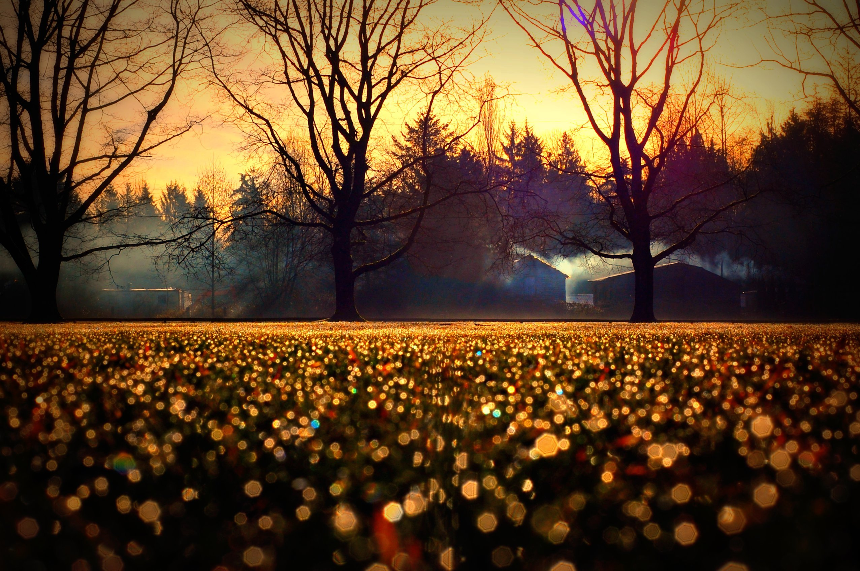
Екологічний будинок

Slide 2
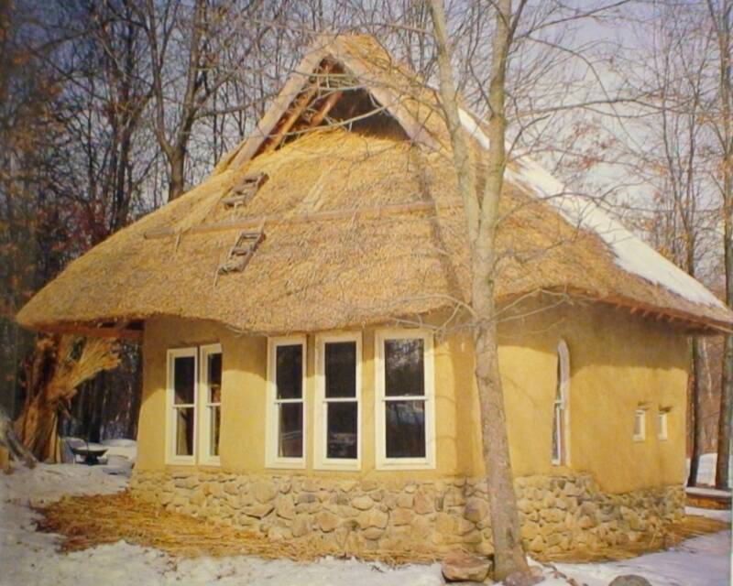
Насамперед дім вимагає подачі очіщенной води, скидання стічних вод і побутових відходів. Все це пов'язано з певним господарством та виробничою діяльністю, яка також завдає шкоди природному середовищу. Таким чином, продуктом подальшого вдосконалення енергоефективного житла є так званий екологічний будинок.

Slide 3
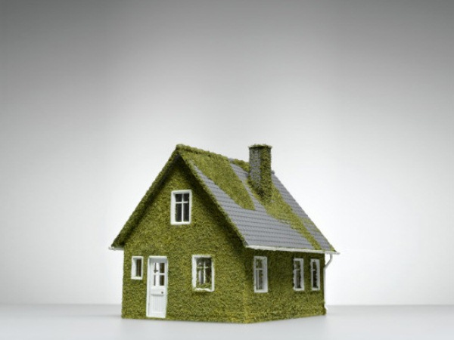
Якщо давати короткі визначення, то енергоефективний будинок - це будинок, у якого багато разів знижено споживання енергії без втрати якості проживання. Екологічний будинок (екобудинок) - це будинок, у якого багатократно, знижені негативні впливи його як на природне середовище, так і на його мешканців.

Slide 4
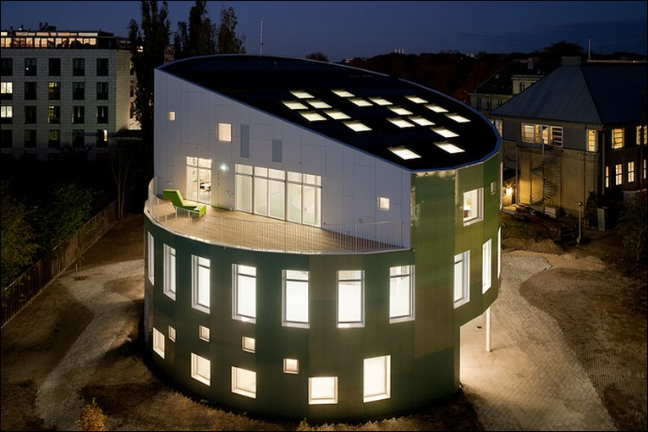
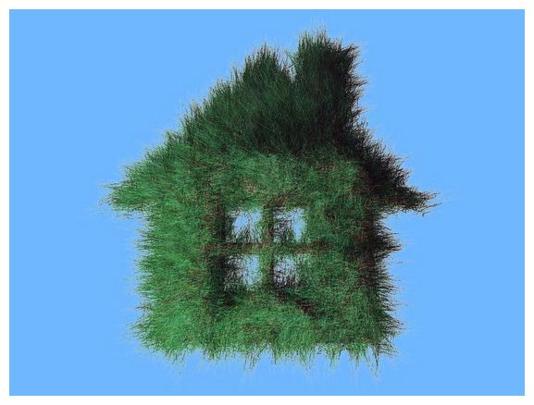
При проектуванні та будівництві екологічного будинку зведено до мінімуму негативний вплив його на природне середовище. Ще одна відмінна фактор екодома - матеріали , використовувані при його будівництві , вони повинні бути біогенного походження.глиняна цегла , мягкі камні осадових порід , дерево , солома та інші рослинні матеріали. Для будівництва будинка повинні використовуватися місцеві будівельні матеріали , маловитратні поспособу видобутку , переробки, перевезення , що дозволяють за стособом технології будівництва будинку без важких технологій . Після закінчення експлуатаційного циклу будинка матеріали природним чином утилізуються на місті.Застосування таких матеріалів робить Екодім доступним мало забезпеченим верствам населення.

Slide 5
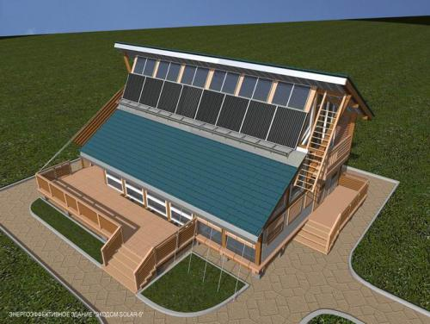
Сонячні батареии в екодомі
Енергія сонця перетворена в електрику

Slide 6
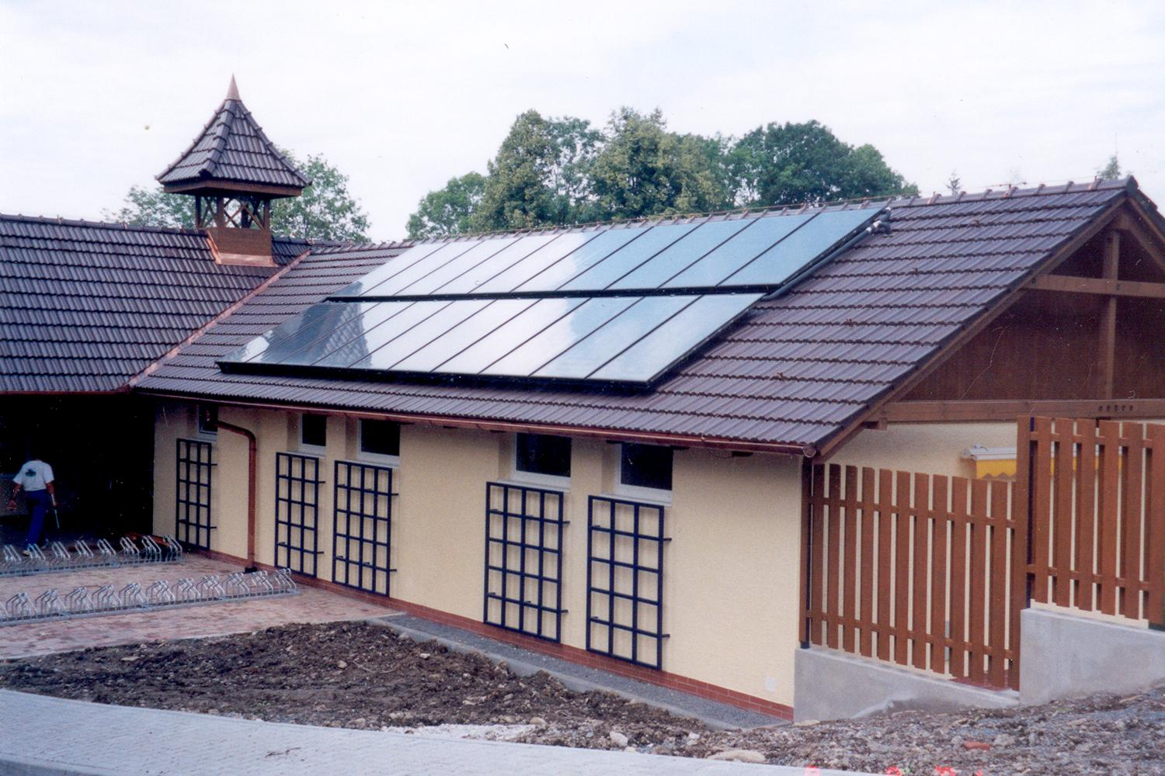
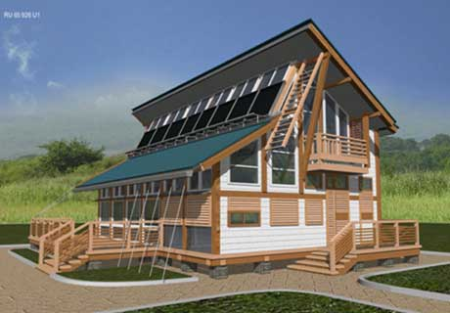
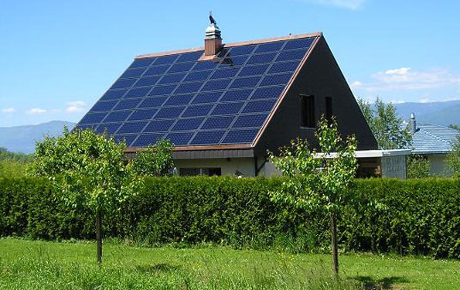
Екодома з використанням сонячних батарей

Slide 7
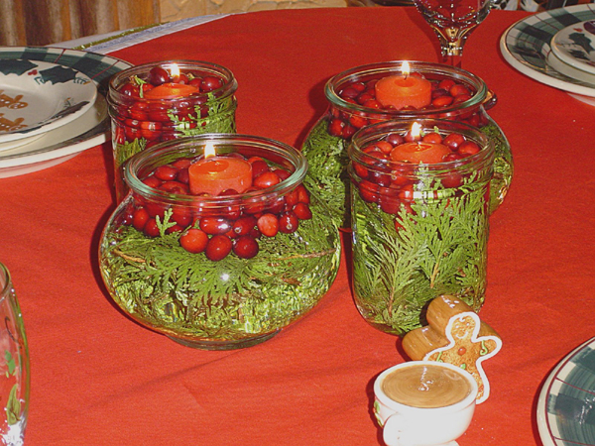
Екологічний декор будинку

Slide 8
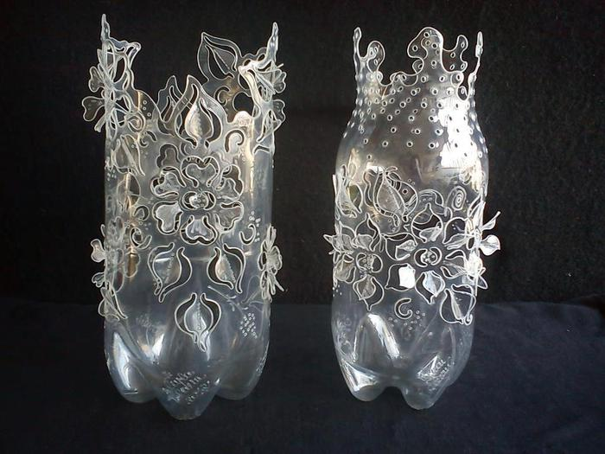
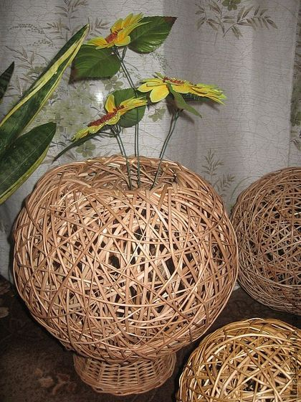
Натуральні речі не тільки є здоровіші для тіла, але і володіють особливою енергетикою (особливо якщо вони зроблені вручну або в маленькій майстерні) Віддайте перевагу плетеним кошикам чи пластиковим виробам

Slide 9
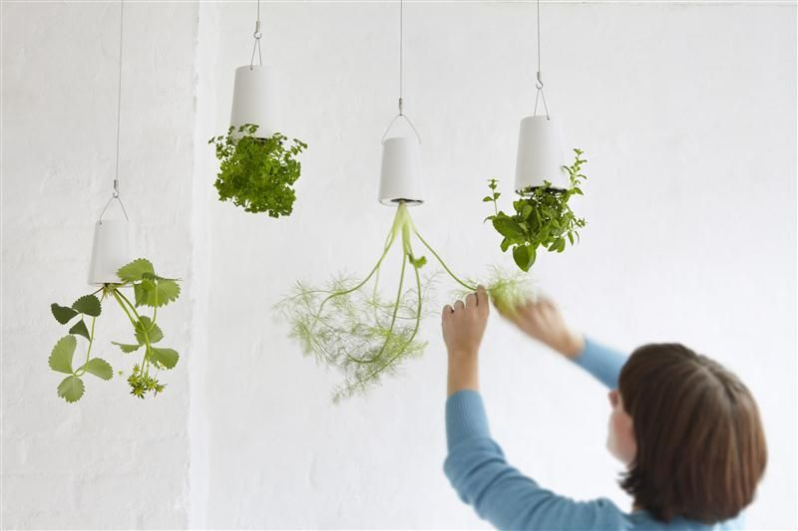
Флора будинку

Slide 10
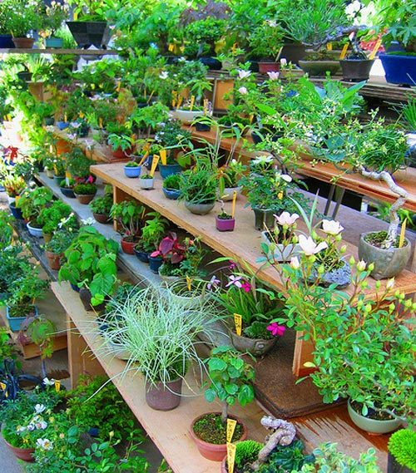
Приємно говорити, коли квартира прикрашена рослинами. Пишними і тонкими, світло-зеленими і смарагдовими, чагарниковими

Slide 11
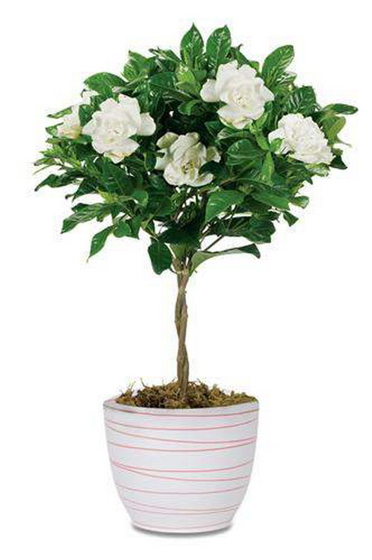
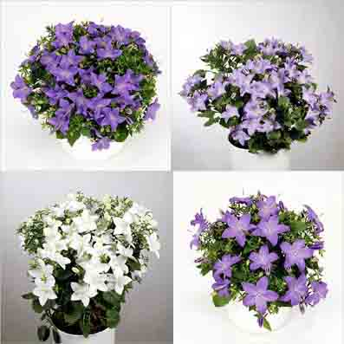
Якщо у вашій квартирі все ж таки є синтетичні матеріали їх негативну дію нейтралізують квіти,вони здатні забирати з повітря токсини.

Slide 12
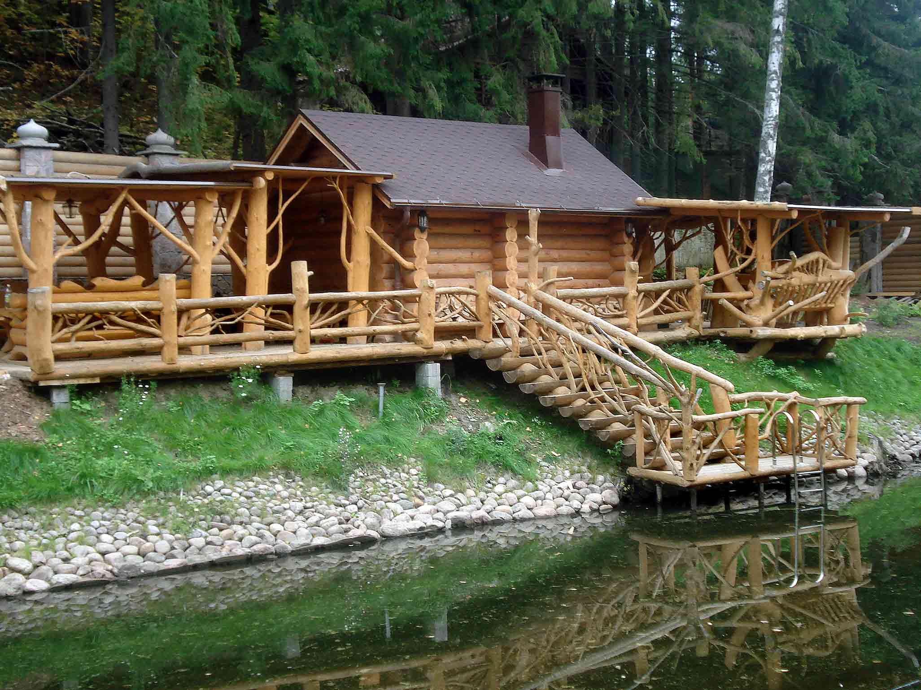
Дякую за увагу

